Slide 1

Wyniki kontroli internetowych dostawców audiowizualnych usług na żądanie

Slide 2
PRZEDMIOT BADANIA
W pierwszej połowie 2016 roku monitoringiem objęto 55 witryn internetowych zawierających audiowizualne usługi medialne na żądanie.
Podzielono je, ze względu na specyfikę zawartości na cztery kategorie:
1. „Filmowe VOD”- serwisy zawierające niemal wyłącznie filmy oraz seriale, do tej kategorii zaklasyfikowano 14 witryn.
2. „VOD informacyjno- publicystyczne” – zawierające największą liczbę audycji, głownie są to informacje z kraju i z konkretnego regionu (tematyka lokalna)- 16 witryn.
3. „VOD muzyczne”- muzyczne- teledyski, ciekawostki muzyczne - 5 witryn.
4. „Inne”- pozostałe serwisy zawierające audycje inne niż wyżej wymienione- np.: plotki z życia gwiazd (np.: pudelek.tv), serwisy poradnikowo- edukacyjne (np.: tv.auto-swiat.pl), zwiastuny filmowe (filmweb.pl), strony adresowane do dzieci (np.: lulek.tv) -łącznie 9 witryn.
Ponadto w toku monitoringu stwierdzono że 4 strony zamknęły działalność (strony nieaktywne), kolejne cztery zaklasyfikowano jako strony, które nie udostępniają VoD. Skontrolowano również trzy strony, które są skierowane do polskiej publiczności, ale nie należą do polskiego dostawcy (w tym hbogo oraz nowość na polskim rynku- netflix.com).

Slide 3
METODOLOGIA
Filmowe Witryny VOD mogły otrzymać maksymalnie 14 punktów
- 6 pkt za oznaczenia audycji symbolami graficznymi wskazującymi na przeznaczenie dla określonej kategorii wiekowej: podczas wyboru audycji z katalogu (3 pkt), podczas trwania audycji (3 pkt);
- 3 pkt za podanie pełnych danych o podmiocie dostawcy usług: nazwie dostawcy
(1 pkt), podanie adresu korespondencyjnego (1 pkt), podanie adresu email (1 pkt);
- 3 pkt za promowanie audycji europejskich: podawanie informacji o kraju produkcji danej audycji (1 pkt), posiadanie na stronie wyszukiwarek audycji ze względu na kraj pochodzenia (1 pkt), za obecność na stronie osobnych katalogów zawierających audycje europejskie, w tym polskie (1 pkt);
- 1 pkt za wskazanie Krajowej Rady jako organu właściwego w sprawach audiowizualnych usług medialnych na żądanie;
- 1 pkt za obecność w udostępnianych audycjach udogodnień dla osób niepełnosprawnych (audiodeskrypcji, tłumaczeń na język migowy).

Slide 4
Filmowe VOD kontrole 2013-2016

Slide 5
Filmowe VoD
Oznaczenia graficzne- klasyfikacja wiekowa

Slide 6
Filmowe VOD
Wskazanie KRRiT jako organu właściwego

Slide 7
Filmowe VOD
Promocja audycji europejskich, audycje dla niepełnosprawnych

Slide 8
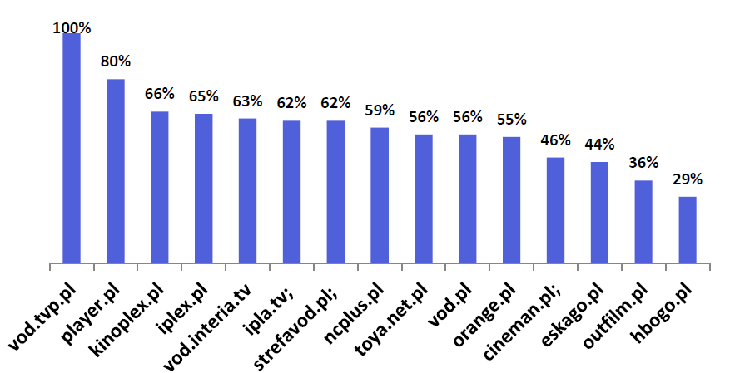
Udział audycji produkcji europejskiej w udostępnianej ofercie
Wśród 15 monitorowanych serwisów audycje produkcji europejskiej stanowiły 59%.

Slide 9
VOD informacyjno- publicystyczne
Całość oferty jest produkcji polskiej. Brak audycji dla niepełnosprawnych. Większość oferty nie wymaga oznakowania ze względu na kategorie wiekowe.

Slide 10
VOD muzyczne
Wszystkie strony oznakowują audycje symbolami graficznymi. Brak jakichkolwiek form promocji audycji europejskich.

Slide 11
Pozostałe
lp. | Adres strony internetowej | Charakter | Nazwa podmiotu | Adres | Adres email | Wskazanie KRRiT | Oznaczenia -wybór audycji z katalogu | Oznaczenia w trakcie trwania audycji | Informacje o kraju produkcji | Wyszukiwarki | Katalogi europejskie | SUMA
1 | filmweb.pl | zwiastuny filmowe | 1 | 1 | 1 | 1 | 3 | 3 | 1 | 1 | 0 | 12
2 | fokus.tv | poradniczo- edukacyjny | 1 | 1 | 1 | 1 | 3 | 3 | 1 | 0 | 0 | 11
3 | kafeteria.tv | plotkarski | 1 | 1 | 1 | 1 | 3 | 3 | 0 | 0 | 0 | 10
4 | pudelek.tv | plotkarski | 1 | 1 | 1 | 1 | 3 | 0 | nie dotyczy | nie dotyczy | nie dotyczy | 7
5 | canal+ vod | zwiastuny filmowe | 1 | 1 | 0 | 0 | 3 | 0 | 1 | 0 | 0 | 6
6 | murator.tv | poradniczo- edukacyjny | 1 | 1 | 1 | 1 | nie dotyczy | nie dotyczy | nie dotyczy | nie dotyczy | nie dotyczy | 4
7 | edusat.pl | uniwersalny | 1 | 1 | 1 | 1 | nie dotyczy | nie dotyczy | nie dotyczy | nie dotyczy | nie dotyczy | 4
8 | lulek.tv | dla dzieci | 1 | 1 | 1 | 0 | nie dotyczy | nie dotyczy | nie dotyczy | nie dotyczy | nie dotyczy | 3
9 | tv.auto-świat.pl | poradniczo- edukacyjny | 1 | 1 | 0 | 0 | nie dotyczy | nie dotyczy | nie dotyczy | nie dotyczy | nie dotyczy | 2

Slide 12
Modele biznesowe polskich legalnie działających dostawców VOD
Przed rokiem:
Oferta płatna- 9%
Mieszana- 23%
Bezpłatna- 68%

Slide 13
Modele biznesowe dostawców VOD
Średni czas trwania reklam przed audycją 1 min. 20 sek.

Slide 14
Przekazy handlowe w ofercie dla dzieci.
13 monitorowanych serwisów posiadało audycje dla dzieci i młodzieży
z czego 8 przed audycjami udostępniało reklamy.
Wśród reklam przed audycjami dla dzieci były reklamy farmaceutyków
(w 3 przypadkach), raz odnotowano reklamę piwa.

Slide 15
Dziękuje za uwagę
Monitoring przeprowadzili:
Ewa Brzozowska, Jacek Cieplak, Michał Fijałkowski, Grażyna Krassowska, Paulina Staszczak, Michał Wiśniewski
Opracowanie wyników:
Michał Wiśniewski

